Slide 1
LIMBISCHES SYSTEM, wo die Emotionen geboren sind
Joy
Sadness
Fear
Disguest
Dr. Bódi Ildikó
Semmelweis Egyetem,Anatómiai, Szövet- és Fejlődéstani Intézet
2019. November 28.
Angry

Slide 2
Kein geschlossenes Bahnsystem, sondern ein Begriff für eine Gruppe funktionell eng miteinander verbundener Kern- und Rindengebiete

Slide 3
Limbische Funktionen
1. Informationen die limbischen Strukturen durchlaufen müssen, um gespeichert werden zu können.
2. Ausfilterung unwichtiger Informationen (schlafende Mutti- schreiendes Kind oder schnarchender Mann)
3. Emotionale Bewertungen auf Denken und Erinnern
4. Somatomotorik (auch: Gestikulation, Mimik)
5. Steuerung phylogenetisch alte, mit Emotionen verbundenes Verhakltenswesen
Dysfunktion: Aufmerksamkeits- und Gedächtnisstörungen, Dissoziation von Kognition und Emotion.
https://www.youtube.com/watch?v=fabGipfIy0E

Slide 4
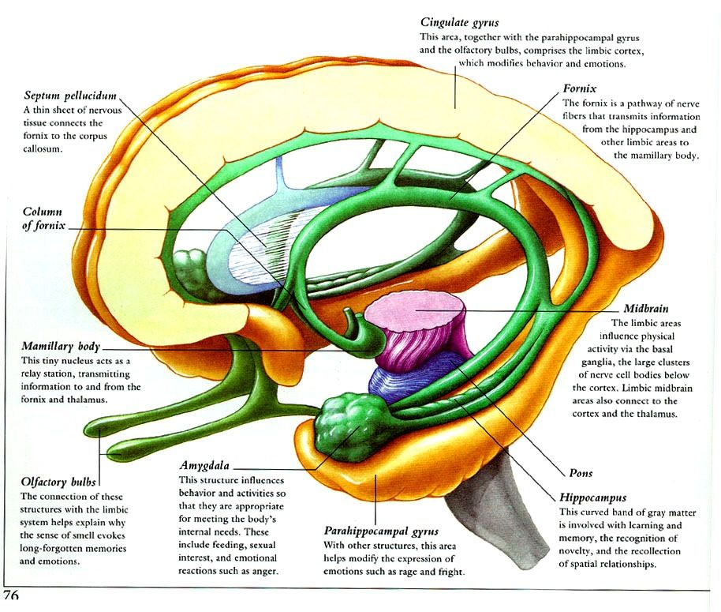

Slide 5
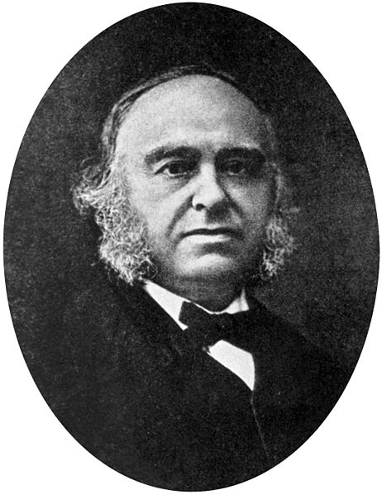
“Le grand lobe limbique”
lat. limbus: Gürtel, Saum
unterschiedliche kortikale und subkortikale Hirnstrukturen
keine allgemein gültige Definition des Systems
bestimmte Strukturen in Verschaltungskreisen, (reverberating circuits) organisiert sind, in denen die Erregung kreisen kann
Schädigung limbischer Strukturen und Verbindungen sind bei neuropsychiatrischen Erkrankungen (Depressio, Schisophraenia)
Pierre Paul Broca (1824 – 1880)

Slide 6
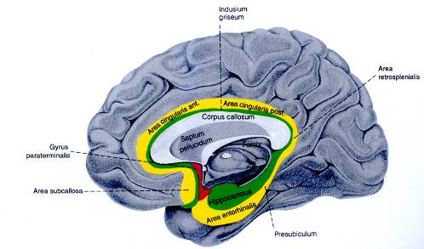
"Limbische Lobe" – ringförmige kortikaler Area an der medialen Oberflache der Hemisperien
-area parolfactoria -uncus -gyrus subcallosus -gyrus parahippocampalis -hippocampus -gyrus cinguli ("limbic gyrus")

Slide 7
Kortikale Anteile
gyrus cinguli
gyrus subcallosus
prefrontális kortikális áreák – frontális lebeny legelülső része (motoros áreák előtt)
hippocampus formatio
hippocampus
gyrus dentatus
subiculum - pre/parasubiculum
gyrus parahippocampalis
cortex piriformis – a g. parahippocampalis elülső része, beleértve az uncus,stria olf. lat
cortex entorhinalis – g. parahippocampalis
Subcorticale Anteile
Diencephalon habenula
corpus mamillare (hypothalamus)
nuclei thalamici anteriores (limbic thalamus)
Telencephalon bulbus olfactorius
nucleus olfactorius anterior
nucleus of the lateral olfactory tract
septum
nucleus tractus diagonalis
nucleus accumbens (ventral striatum)
amygdala
nucleus stria terminalis
Mesencephalon n. interpeduncularis, n. raphe dorsalis et medianus
nucleus tegmentalis ventralis, subst. grisea centr.
Anteile vom limbischen System

Slide 9
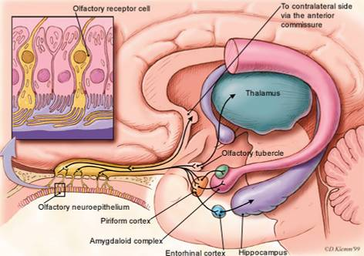
Eingänge (Inputs):
Geruchssytem
(Riechhirn, ‘Rhinencephalon’)

Slide 10
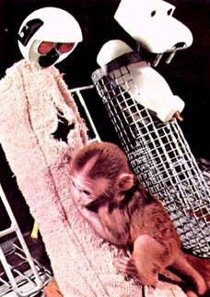
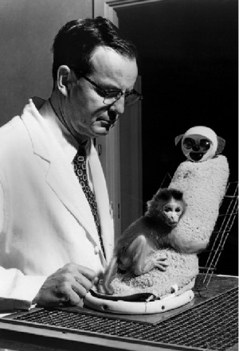
Eingänge (Inputs): 2) Tractus spinothalamicus (Hautkontakt)
Säuglingsaffen von ihren Müttern getrennt wurden
Die Studie zeigte, dass mütterliche Bindungen mehr sind als bloße Nahrungsergänzung, und dass Komfort und Sicherheit eine wichtige Rolle bei der Bildung von Bindungen spielten.

Slide 11
Hippocampus
Funktion:
spielt eine besondere Rolle für das Lernen und den Gedächtnisaufbau.
Er ist dabei für die Merkfähigkeit zuständig, also dafür, dass Inhalte vom Kurz- ins Langzeitgedächtnis überführt werden.
Bei diesen Gedächtnisinhalten handelt es sich um Erinnerungen von Fakten und Ereignissen (insbesondere das Ortsgedächtnis), die im sog. deklarativen Gedächtnis abgespeichert werden.

Slide 12
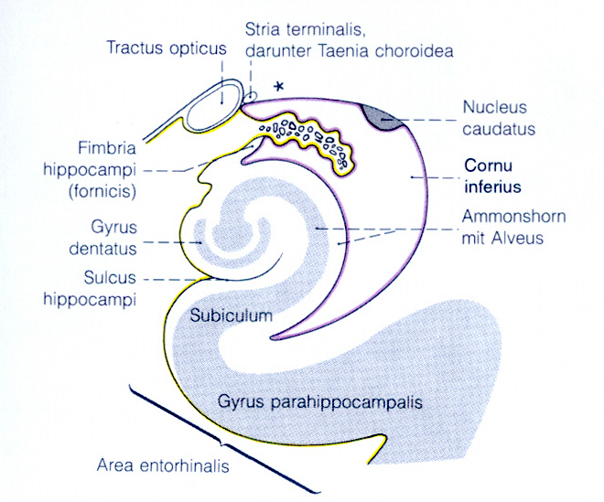
Hippocampus
Ursprünglich wurde die Hippocampusformation als olfaktorisches Zentrum aufgefasst. Die anatomische und physiologische Aufklärung der Verbindungen hat jedoch ergeben, dass alle Sinnesmodalitäten, und nicht nur olfaktorische, in der Hippocampusformation verarbeitet werden.

Slide 13
Afferenzen und Efferenzen des Hippocampus
Afferenzen
Über den Tractus perforans erreichen den Hippocampus kortikale, glutamaterge Afferenzen aus der Area entorhinalis („Eingangstor zum Hippocampus“), welche ihre Afferenzen wiederum über das olfaktorische System und über die Assoziationsgebiete des Neokortex bekommt.
Efferenzen
Die Axone der Pyramidenzellen bilden die Efferenzen des Hippocampus. Sie vereinigen sich zu einem Faserbündel, das über den Alveus zur Fimbria hippocampi und weiter zum Fornix zieht.

Slide 14
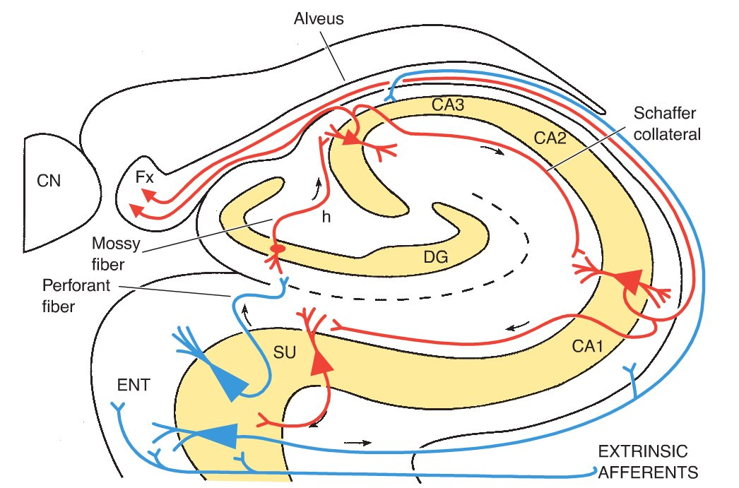
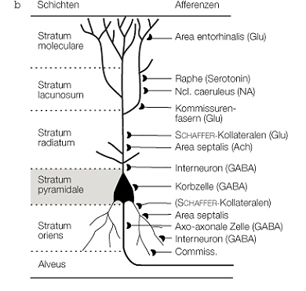
Mikroskopischer Aufbau
CA1-CA4 Sektoren
Axone von CA1- und CA2-Pyramidenzellen verlaufen über den Alveus in den Fornix. CA1-Pyramidenzellen projizieren außerdem zu Subiculum und Area entorhinalis.
Der dritte Sektor (CA3) zeigt eine einheitliche Schicht von Pyramidenzellen. Die aus dem Gyrus dentatus stammenden Moosfasern bilden Synapsen an großen Auftreibungen der proximalen Abschnitte der Dendriten von CA3-Pyramidenzellen.
Schaffer-Kollateralen: die CA3 mit CA1 verbinden.

Slide 15
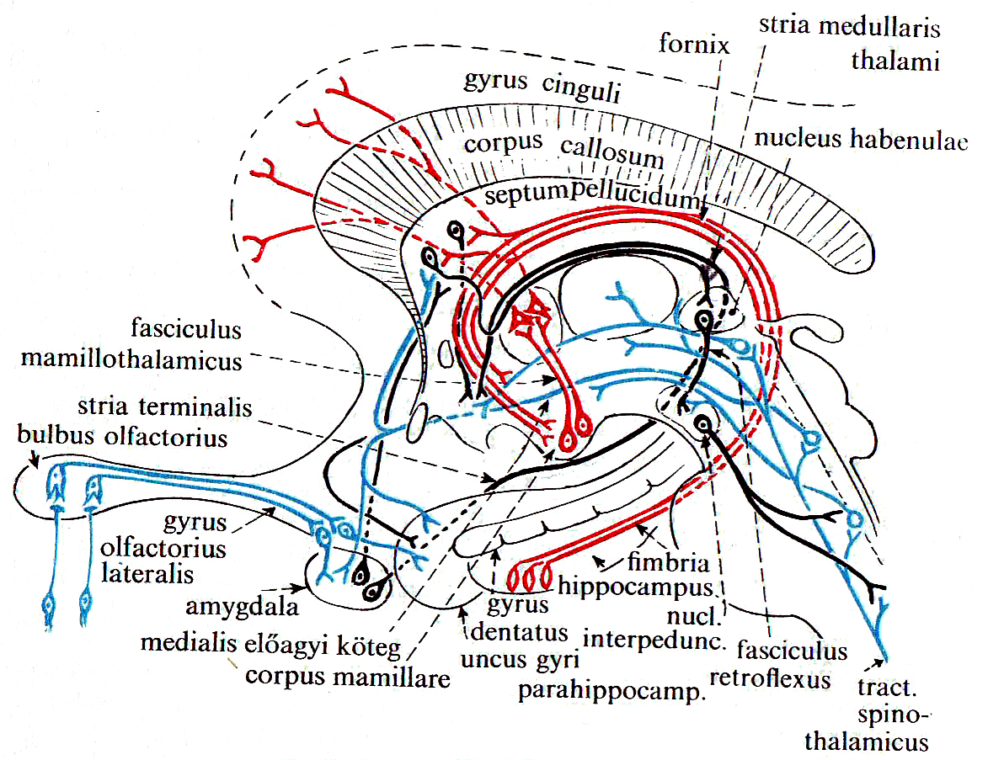
Afferenzen
Fasciculus medialis telencephali
(Entorhinal cortex)

Slide 16
PAPEZ Kreis

Slide 17
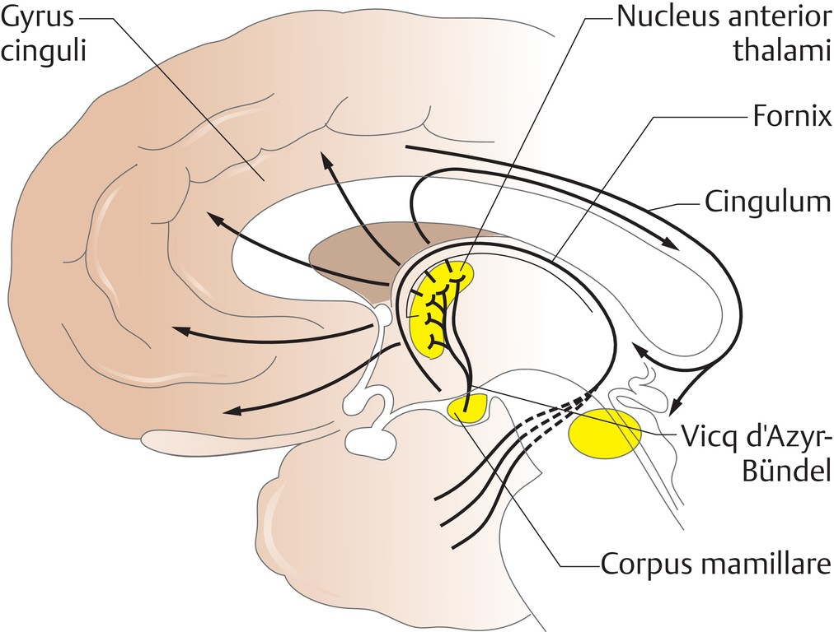
Papez-Kreis
Eine Neuronenkreis (Schaltung):
Hippocampus-Fornix-Corpus mamillare-Vicq d’ Azyr Bündel- vordere Thalamuskerne- Gyrus cinguli- Hippocampus
Wenn dieser Kreis unterbrochen wird, neue Informationen können nicht im Gedächtniss einbauen.

Slide 18
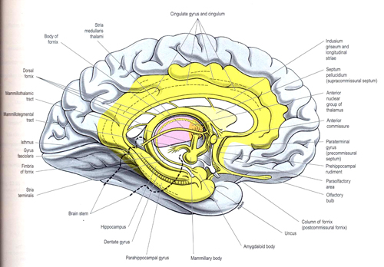
Im Zentrum des limbischen Systems steht der Papez-Kreislauf (1937), benannt nach seinem Entdecker James W. Papez. Papez meinte damit - wie auch heute fälschlicherweise noch weit verbreitet ist - einen Erregungskreislauf für Emotionen zu beschreiben. Heute weiß man aber, dass der Papez-Kreislauf vielmehr von elementarer Bedeutung für die Gedächtnisbildung ist
Subcorticale Strukturen gehören dazu:
James Papez
(1883-1958)
Corpus mamillare
Ncll. thalami
Ncll.habenularis med. et lat.

Slide 19
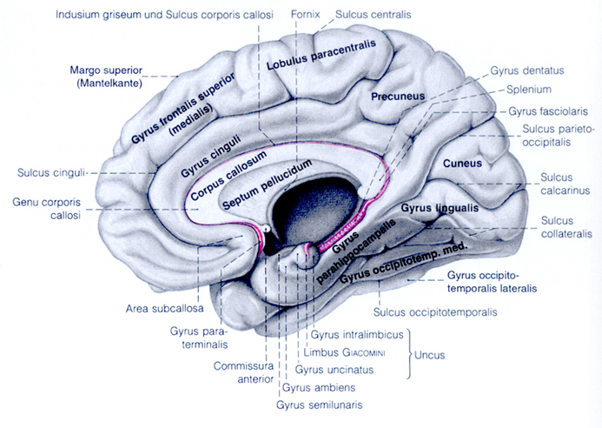

Slide 20
Papez kreis
nucl. ant. thalami

Slide 21
Papez kreis
1. Neuron: in Hippocampus (subiculum)
Verlauf:
fornix- corpora mamillaria (2. Neuron)
fasciculus mamillothalamicus nuclei anteriores thalami (3. Neuron)
Thalamocorticalis projekció in crus anterior capsulae internae-ben- gyrus cinguli (4. Neuron)
Cingulum- entorhinale Cortex(5. Neuron) - Alveus und perforante Bahn (Tractus Perforans) - Hippocampus.
!!! Keine Kreuzung, abder die 2 Hippocampus mit einander verbindet – comissura fornicis !!!
Beendet: an den Körnerzellen des Gyrus dentatus endet, in Subiculum, und in jeden Zellschichten von Hippocampus (CA1-4), in Alveus Hippocampiban.
Dr. Horváth

Slide 22
Papez kreis
Funktionen:
In episodischem Memorie (wann, wo, Kontexten, Emotionen)
neue Erinnerungsinhalte abspeichern
Schlüsselrolle für Gedächtnis und Lernen
die Abspeicherung der Gedächtnisinhalte erfolgt jedoch nicht im limbischen System, sondern im Neocortex

Slide 23
Blikk im Klinik
Läsionen des Papez-Neuronenkreises :
Bei einer Schädigung von Anteilen des Papez-Neuronenkreis treten mehr oder weniger schwere Gedächtnisstörungen im Sinne einer anterograden Amnesie auf : die Betroffenen können sich verschiedenste Inhalte (Personen, Namen, Zeit, etc.) nur noch für wenige Minuten merken, dann vergessen sie sie wieder. Die Gedächtnisinhalte, die vor der Schädigung in das Gedächtnis aufgenommen wurden, bleiben dagegen unberührt.
Anterograde Amnesie
Bei Läsionen des Papez-Neuronenkreises kommt es zu einer anterograden Amnesie: Der Erwerb von neuen Gedächtnisinhalten ist dabei gestört.
Dr. Horváth

Slide 24
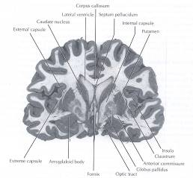
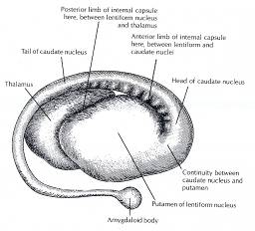
Amygdala
Die Amygdala ist zuständig für das emotionale Lernen
beeinflusst das Affektverhalten (zeigen von Emotionen)
sowie die Affektmotorik (Flucht- und Angstreaktionen) und
vegetative Reaktionen.
Verantwortlich dafür, dass wir Gesichtsausdrücke interpretieren können, z.B. Ekel oder Angst im Gesicht unseres Gegenübers erkennen. Sie spielt also eine zentrale Rolle bei der unbewussten emotionalen Bewertung von angstrelevanten Stimuli.

Slide 25
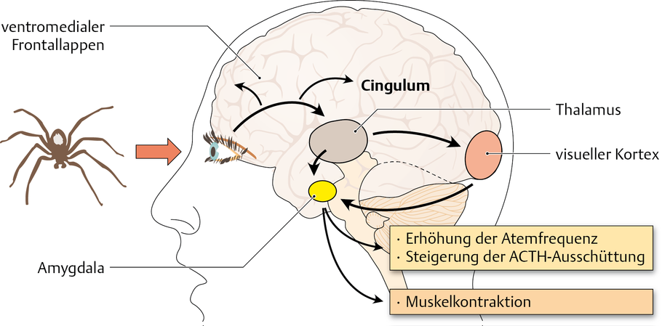
Bei einem Gefahrenreiz (z.B. beim Anblick einer Spinne) wird der Ncl. lateralis der Amygdala schon über die spezifischen Thalamuskerne aktiviert bevor noch der Seheindruck im visuellen Kortex bewusst geworden ist.
Der Ncl. lateralis wieder um aktiviert über den Hypothalamus den Sympathikus und fördert dort auch die ACTH-Ausschüttung, gleichzeitig wird die Atemfrequenz im Atemzentrum des Hirnstamms gesteigert.

Slide 26
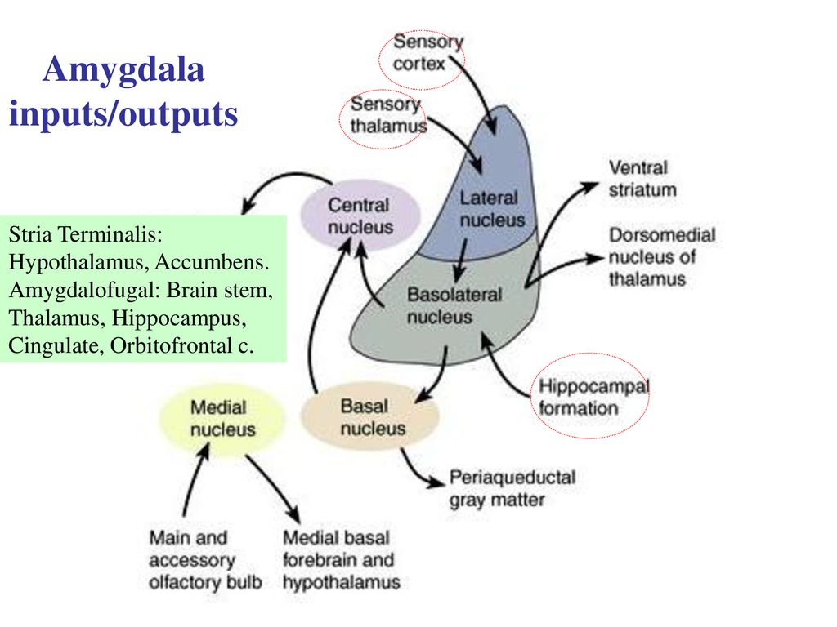

Slide 27
Amygdala
Afferenzen
Stria olfactoria lat.
Ventralis amygdalofugális pályák
Stria terminalis
Temporalis lebeny
Efferenzen
Ventral amygdalofugális pályák
Stria terminalis
Hippocampus
Entorhinális kéreg
Nucleus dorsomedialis thalami

Slide 28
Verbindungen von Amygdala
Ventralis amygdalofugale Bündeln
Nucleus accumbens septi
Globus pallidus, ventralis striatum
Nucleus olfactorius anterior
Gyrus cinguli első rész
Septum
Hypothalamus
Stria terminalis
Septalis area
Hypothalamus
Habenula
Ellenkező oldali amygdala
Direkte Verbindungen
Hippocampus
Entorhinalis cortex
Thalamus, nucleus dorsomedialis
Hirnstamm

Slide 29
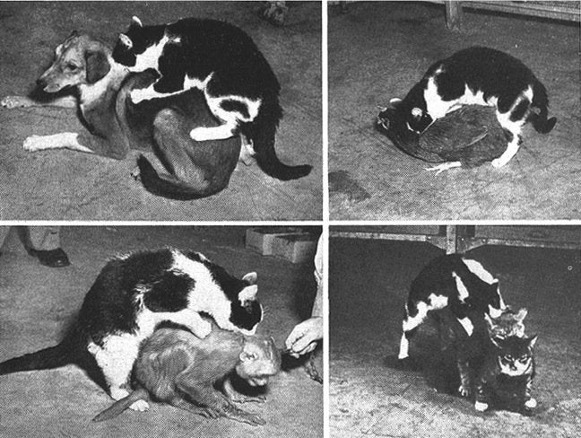
Blick im Klinik:
nach Entfernung beider Temporallapen einschließlich der Ammonshörner bei Rhesusaffen:
Unfähigkeit, Objekte optisch oder taktil zu erkennen (Agnosie),
Orale Tendenz (Drang, alles zum Mund zu führen),
starke Ablenkbarkeit,
Ungehemmte Sexulatität, Hypersexualität,
Zahmheit,
Furchtlosigkeit
Hypersexuality und Hyperorality
beim Menschen:
schwerster psychischer Verfall,
Antriebslosigkeit,
Persönlichkeitveränderungen,
Triebenthemmung
pathologische Fügsamkeit,
Beeinflussbarkeit.
Klüver- Bucy Syndrome,
Dr. Horváth

Slide 30
Klüver-Bucy-Syndrom
Bei Rhesusaffen beobachtete man nach Entfernung beider Temporallappen auffallende Verhaltensänderungen:
Ungewöhnliche Zahmheit und Furchtlosigkeit
Hypersexualität: exzessive Masturbation und wahllose Suche nach gleich- und gegengeschlechtlichen Sexualpartnern
Bedürfnis, Gegenstände in den Mund zu nehmen.

Slide 31
Amygdalofugal Bündel
1. Neuron: nucleus centralis et nucleus basolateralis corporis amygdaloideum.
Ablauf: nuclei septalis, thalamus, hypothalamus, mesencephalon (2. Neuron).
Beendet: nucleus accumbens, nucleus dorsomedialis thalami, nuclei lateralis hypothalami, substantia grisea centralis mesencephali.

Slide 32
Amygdalofugal Bündel
Angst-, Hormon- und Stessreaktionen
Wegen sein Verbindung mit Mesencephalon, es moduliert die Schmerzempfindung

Slide 33
Stria medullaris
1. Neuron helye: nuclei septalis.
Ablauf: an der Oberfläche von medialis ventricularis des Thalamus - nuclei habenularis und nucleus thalamus (2. Neuronen).
Beendet: nuclei habenularis und nucleus dorsomedialis thalami.
Funktionen: Ein wichtiger Weg zum Erlernen von Verhaltensmustern, zur Schmerzempfindung, zur Regulierung der Stressreaktion und zur Regulierung des Schlaf-Wach-Zustands
Verbindungen mit Basalganglien – motorisches Lernen

Slide 34
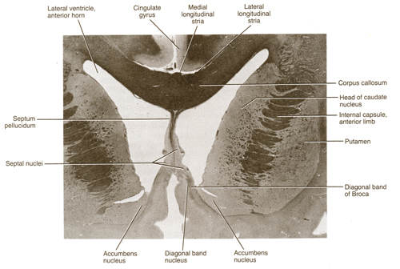
Weiteren Limbischen Kerngebieten “Rewarding system” – Glückszentrum
Nucleus accumbens (septi) -NAc
accumbere = „sich hinlegen“
Afferenzen:
-prefrontal assoziation Kortex,
-basolateral amygdala
-dopaminerg Neuronen aus dem ventral tegmental area (mesenzephalon)
Efferenzen:
-striatum
-prefrontal Kortex
-Pons formatio reticularis
Im Nucleus accumbens befinden sich Dopaminrezeptoren vom Typ D₂, deren Stimulation durch die dopaminergen Afferenzen der Area tegmentalis ventralis für die Erwartung eines Glücksgefühls ("wanting", im Gegensatz zum Glücksgefühl selber, "liking") verantwortlich gemacht wird.
Spielsucht

Slide 35
Korsakoff Syndrome
zuerst bei chronischen Alkoholikern beschrieben
Ursache der Erkrankung ist ein Thiaminmangel (Vitamin-B1-Mangel)
Schädigungen vor allem in den Corpora mamillaria und periaqueductal Substanz
Anterograde und retrograde Amnesia
Erinnerungslücken auch mit reinen Phantasieinhalten ausgefüllt (Konfabulation)

Slide 36
Angewandete Literatur:
www.repetico.de
http://teaching.thehumanbrain.info/neuroanatomie.php?kap=16
http://otszonline.hu/cikk/szag__es_izerzekelesi_zavarok_az_alapellatasban
http://viamedici.thieme.de

